Slide 1
Формирование коммуникативной компетенции младших школьников в проектной деятельности.
Будаева М.В.
МБОУ СОШ №3
им. атамана М.И. Платова.
г. Новочеркасск

Slide 2
Коммуникативные умения и навыки – это ключ к успешной деятельности личности и к успешной жизни в целом.

Slide 3
Метод проектов — это совместная деятельность учителя и учащихся, направленная на поиск решения возникшей проблемы, проблемной ситуации и реализацию полученных результатов в конкретном продукте.
«Я знаю, для чего мне надо все, что я познаю»
«Я знаю, где и как я могу это применить»

Slide 4
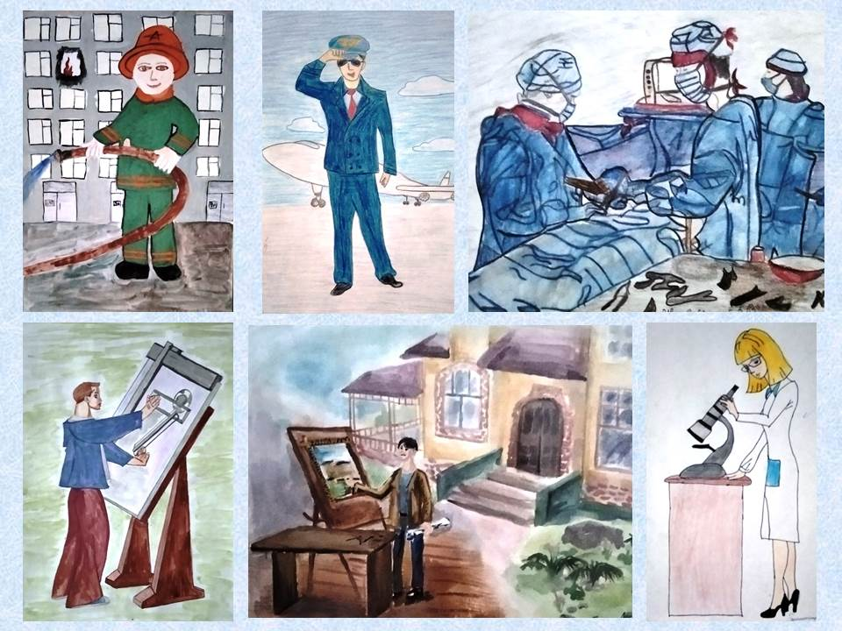
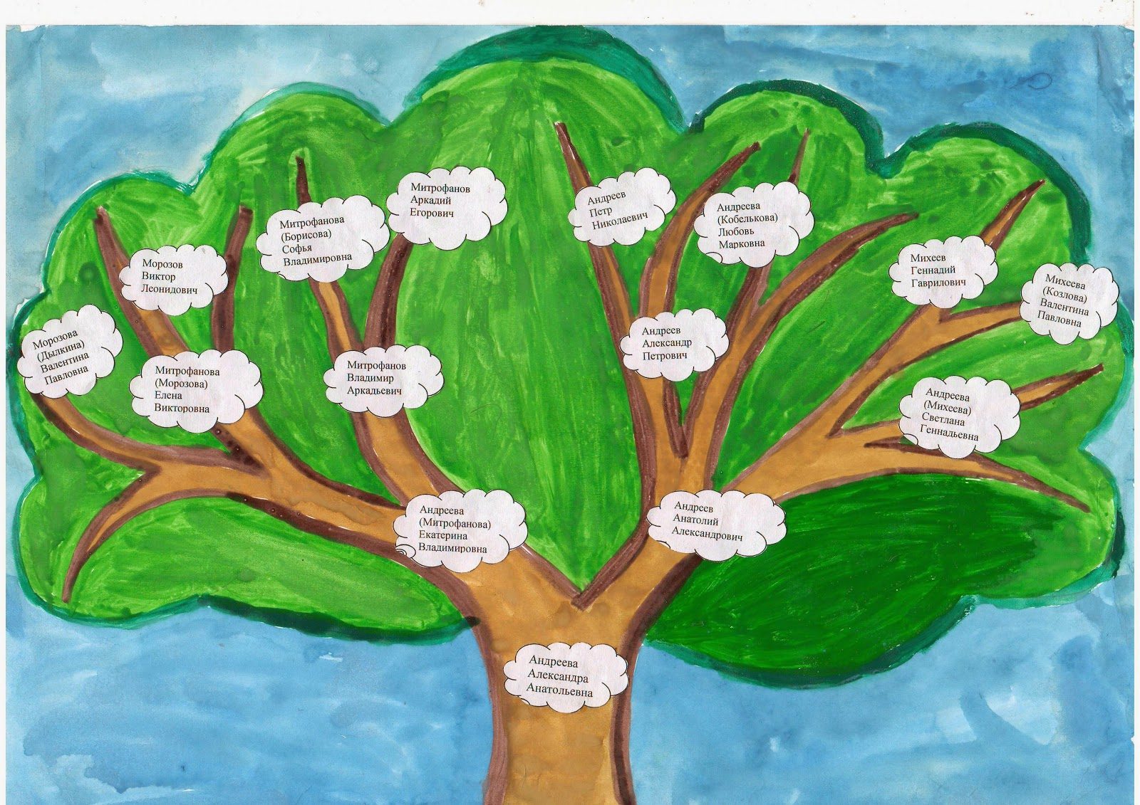
Включать школьников в проектную деятельность следует постепенно, начиная с первого класса.
«Мои родители профессионалы»
«Моя семья»
«Герб моей семьи»

Slide 5
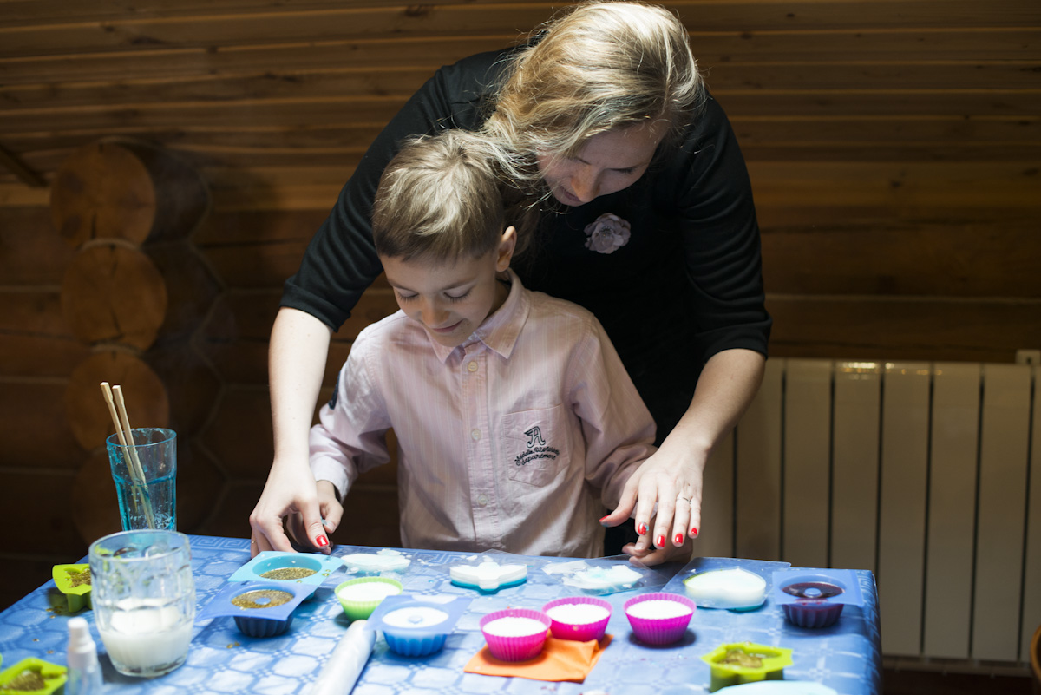
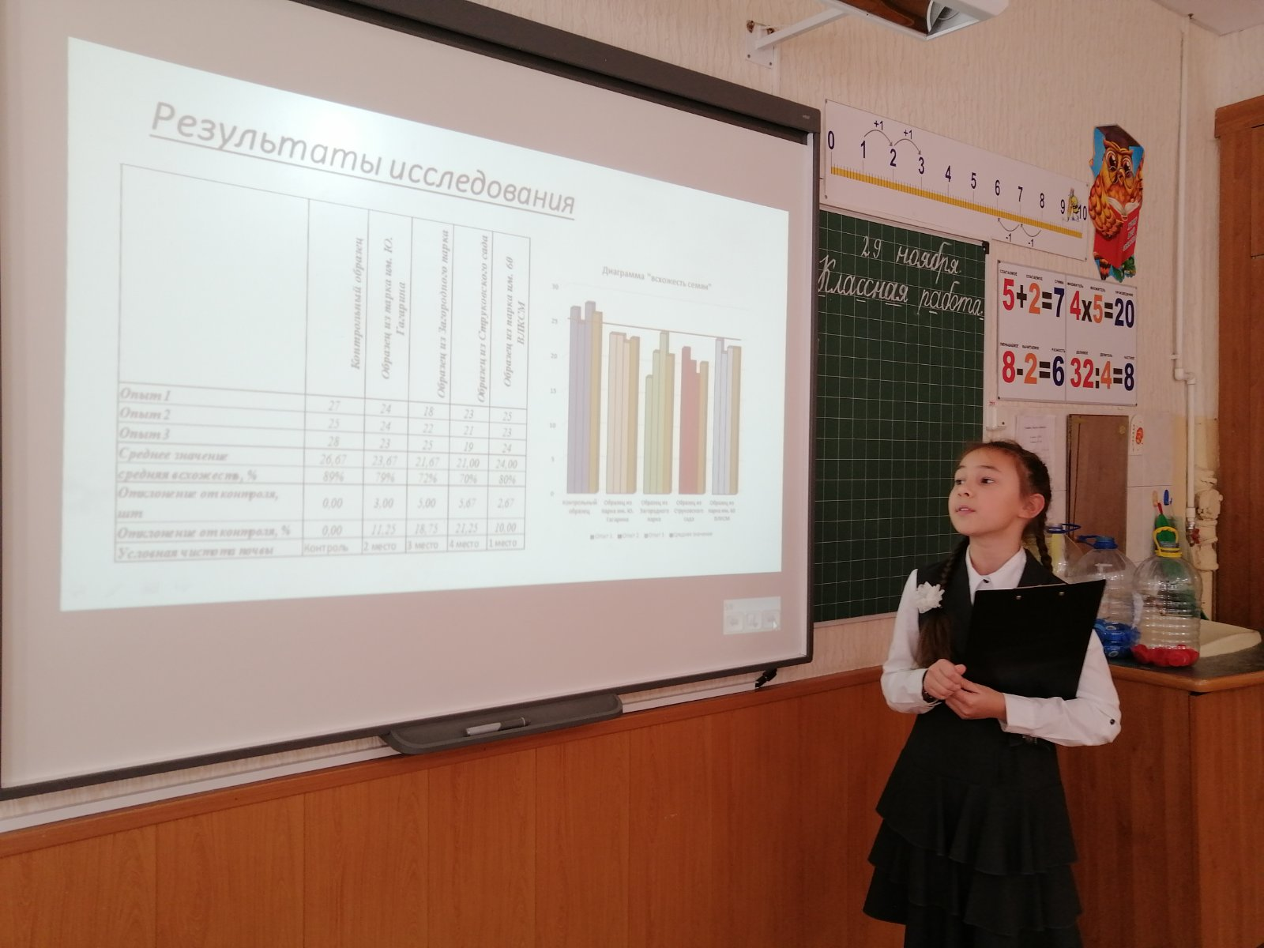
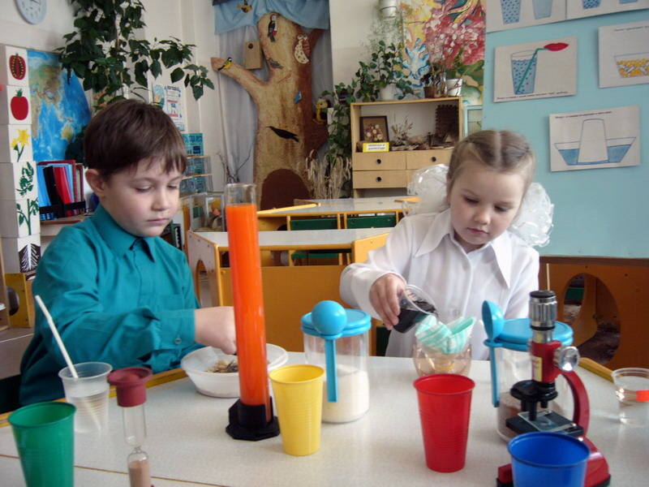
К 3-му и 4-му классу ребята с удовольствием выполняют более сложные исследовательские проекты.
«Компьютер или книга?»
«Сколько сока в соке?»
«Косметика своими руками»

Slide 6
Главная проблема в начальной школе – это отсутствие навыка поисковой деятельности.
А также интереса к этому виду деятельности.

Slide 7
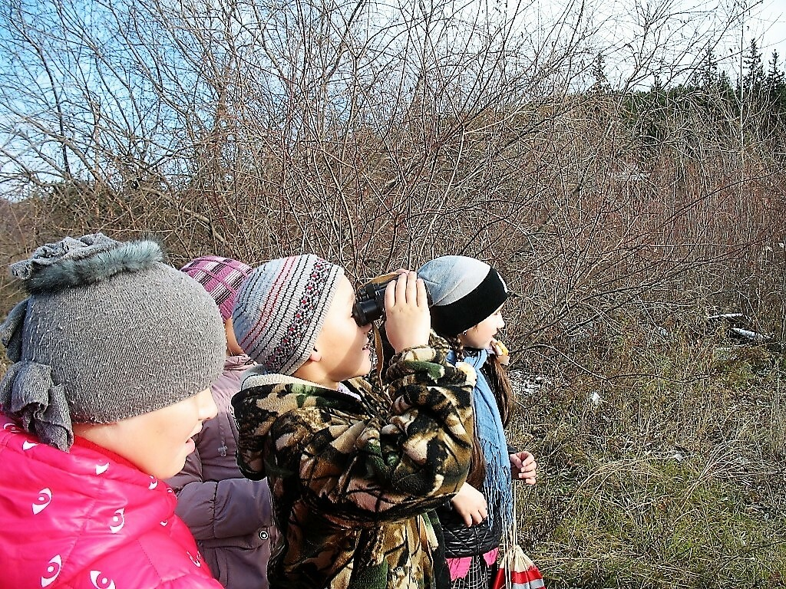
Какие птицы обитают в нашем крае?
Зачем птицам зимой много перьев?
Куда улетают птицы?

Slide 8
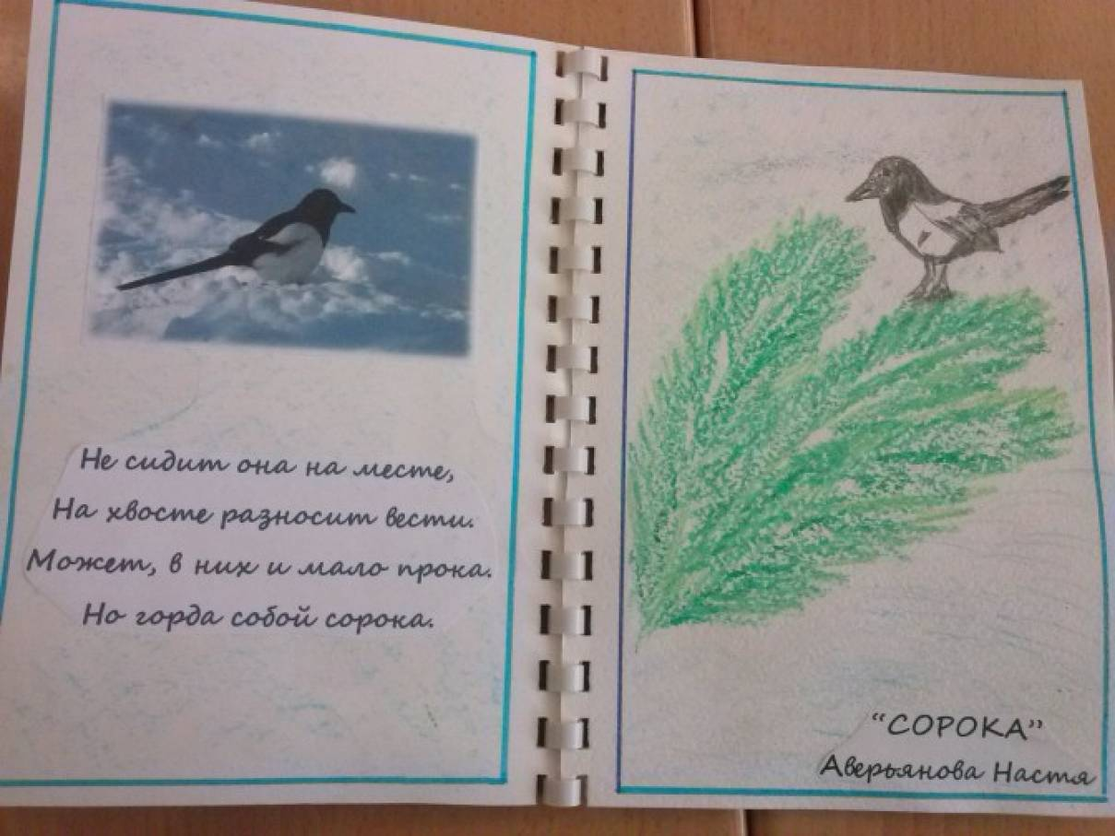
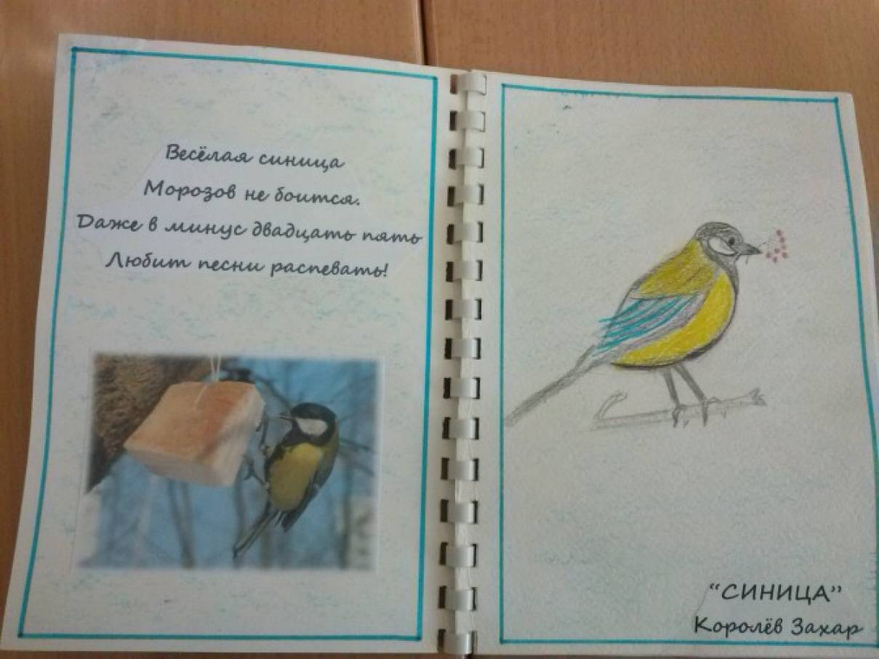
Результат
работы над проектом

Slide 9
Поможем птицам зимой!

Slide 10
Проектная деятельность способствует развитию коммуникативных умений межличностного взаимоотношения и направлена на актуализацию практико-коммуникативного компонента содержания образования в начальной школе.

